Slide 1
人工智能系统 System for AI
深度神经网络计算框架基础
Computation frameworks for DNN

Slide 2
主要内容
主要内容
  Tensor
  Data-flow graph, DAG
  Backpropagation and auto-differentiation
  Graph execution and scheduling
  Symbolic and imperative execution, static vs dynamic graph
  Hardware device support
参考系统
  Caffe, Theano, DistBelief
  TensorFlow, CNTK
  PyTorch, Chainer, DyNet

Slide 3
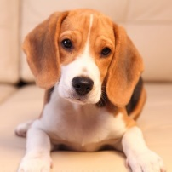










回顾：深度学习基础
1. 定义一个带参数的函数（神经网络）: $\hat{y_{i}}={f(w, x}_{i})$
Cat
Dog
dog
Raccoon
$$w_{1}$$
$$w_{2}$$
$$w_{3}$$
$$w_{4}$$
$$w_{5}$$
loss
2. 定义优化目标：$\min_{w}{L(w)=Loss\left(\hat{y_{i}},y_{i}\right)}$
Error
$$\frac{derror}{dw_{1}}$$
$$\frac{derror}{dw_{2}}$$
$$\frac{derror}{dw_{3}}$$
$$\frac{derror}{dw_{4}}$$
$$\frac{derror}{dw_{5}}$$
3. 计算梯度并更新参数： $w_{i}←w_{i}−η∇_{w_{i}}L(w)$

Slide 4
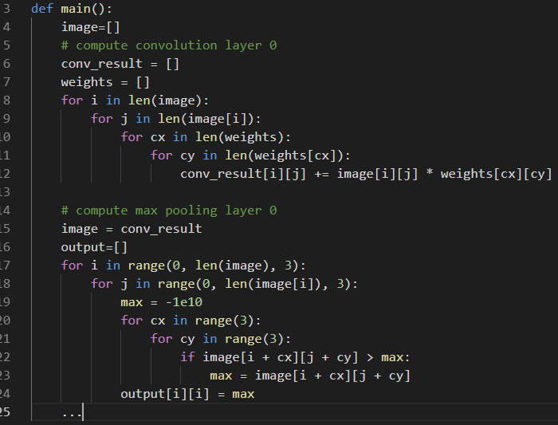
实现一个简单的神经网络
Dog
SoftMax
FC
Relu1
MaxPool1
Conv1
Relu0
MaxPool0
Conv0

Slide 5
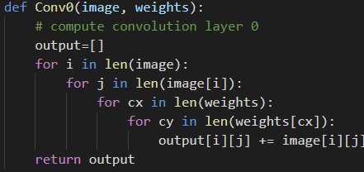
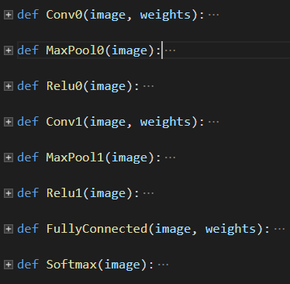
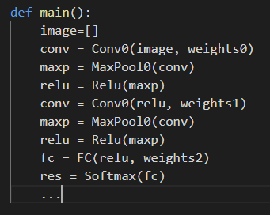
实现一个简单的神经网络
如何实现多线程算子加速？
如何跑在GPU上？
Dog
SoftMax
FC
Relu1
MaxPool1
Conv1
Relu0
MaxPool0
Conv0
如何暴露给其它用户？
如何实现后向算子？
如何优化这份代码？

Slide 6
一个深度学习框架试图回答的问题
前端：如何灵活的表达一个DNN模型
算子：如何保证每个算子的执行性能
求导：如何自动地提供求导运算
后端：如何将同一个算子跑在不同的加速设备上
运行时：如何自动地优化和调度一个模型的计算

Slide 7







例：一种极端的计算方法
用某种高级语言从头实现一个模型的计算过程
import numpy as np
N, D = 3, 4
x = np.random.randn(N, D)
y = np.random.randn(N, D)
z = np.random.randn(N, D)
a = x * y
b = a + z
c = np.sum(b)
$$x$$
$$y$$
$$z$$
$$c$$
sum
grad_c = 1.0
grad_b = grad_c * np.ones((N, D))
grad_a = grad_b.copy()
grad_z = grad_b.copy()
grad_x = grad_a * y
grad_y = grad_a * x
$$grad_x$$
$$grad_y$$
$$grad_z$$
Efficiency
Python-like
Flexibility

Slide 8
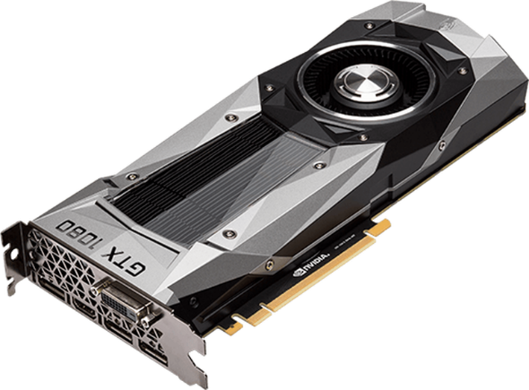
例：另一种极端的计算方法
为常用模型在某个加速设备上实现一个高度优化的计算库
import xxlib
x, y = load_data()
y = xxlib.resnet152(x)
Efficiency
library
Python-like
Flexibility

Slide 9
深度学习计算框架的目的
提供灵活的编程模型和编程接口
  简洁的神经网络计算原语编程语言
  提供直观地模型构建方式
  较好的支持与现有生态环境融合
提供高效和可扩展的计算能力
  自动推导计算图
  自动编译优化算法，包括不限于：公共子表达式消除，内核融合，内存布局优化等
  根据不同体系结构和硬件设备自动并行化
  自动分布式化，并扩展到多个计算节点
  持续优化

Slide 10
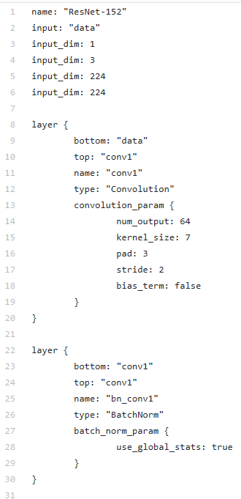
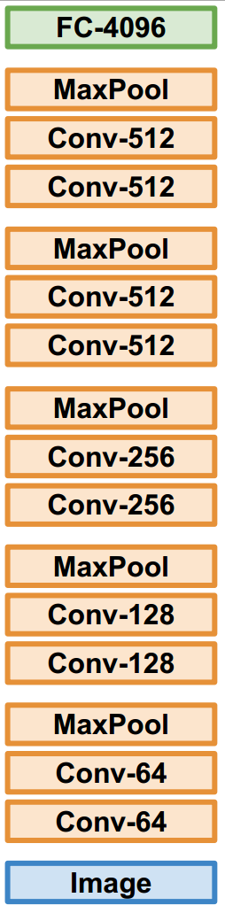
早期的深度学习框架（-2010）
主要解决的问题
  基于CNN网络的图像识别类模型为主，由一些常用的layers组成，如：
    Convolution, Pooling, BatchNorm, Activation等
主要特点
  通过简单配置文件的形式定义神经网络
  模型可由一些常用layer构成一个简单的图
  框架提供每一个layer及其梯度计算实现
  支持多设备加速：CPU和GPU的高效计算
  代表框架：Caffe
优点
  提供了一定程度的可编程性
  计算性能高：支持GPU加速计算

Slide 11
早期的深度学习框架（-2010）
主要特点
  通过简单配置文件的形式定义神经网络
  模型可由一些常用layer构成一个简单的图
  框架提供每一个layer及其梯度计算实现
  支持多设备加速：CPU和GPU的高效计算
  代表框架：Caffe
优点
  提供了一定程度的可编程性
  计算性能高：支持GPU加速计算
Efficiency
library
Layer-based
Python-like
Flexibility

Slide 12
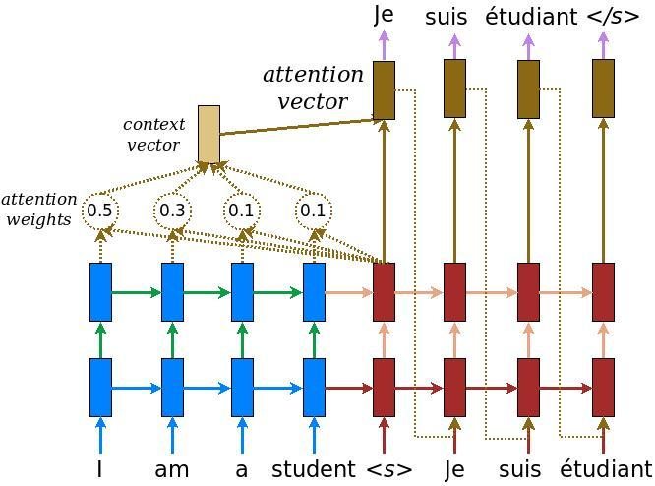
第一代框架的局限性（I）
灵活性的限制难以满足深度学习的快速发展
  层出不穷的新型网络结构（Layers）要求针对每种Layer都要重新实现其前向和后向计算函数
  如attention layer，Bach normalization layer, sampled softmax等
Class AttenionLayer<CPU>
{
void forward(inputs..)
{
}
void backward(inputs, grad)
{
}
….
};
Class AttenionLayer<GPU>
{
…
};
REGISTER_LAYER(“Attention”, AttenionLayer);

Slide 13

第一代框架的局限性(II)
新的优化器（Optimizer）要求对梯度和参数进行更通用复杂的运算
  如Adagrad，Adadelta，RMSprop，Adam，AdaMax，Nadam，AMSGrad
SGD: $w←w−η∇_{w}$
SGD with momentum: $w←w−(γ∇_{w}^{t−1}+η∇_{w}^{t})$
Conv:
https://ruder.io/optimizing-gradient-descent/

Slide 14
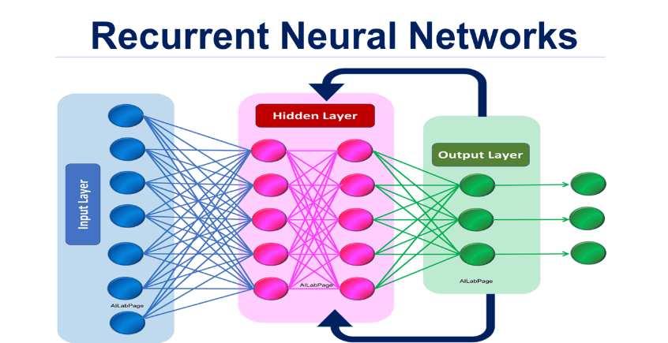
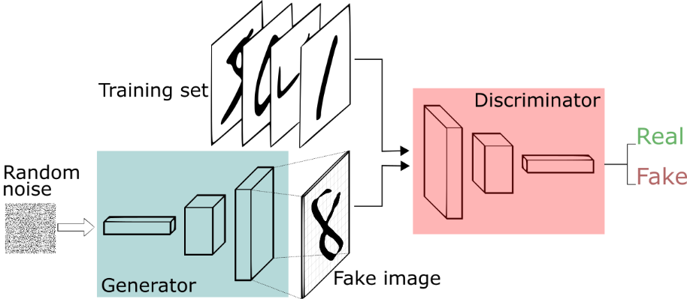
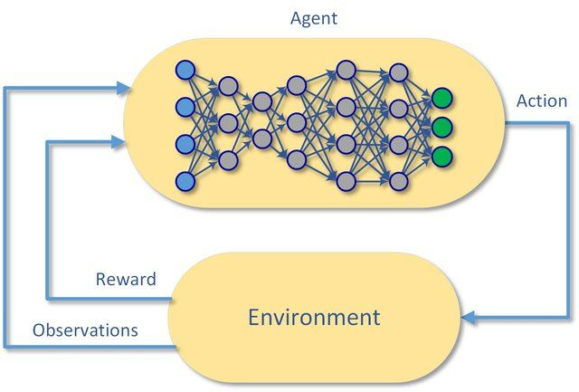
第一代框架的局限性(III)
基于简单的“前向+后向” 的训练模式难以满足新的训练模式
  循环神经网络需要引入控制流，如RNN
  对抗神经网络需要两个网络交替训练
  强化学习模型需要和外部环境进行交互，如AlphaGo

Slide 15



第二代深度学习框架（2010-）
兼顾编程的灵活性和计算的高效性
前端编程语言和接口
Python, Lua, R, C++
自动求导 （Auto Differentiation）
统一模型表示：计算流图
x
*
+
y
w
b
图的优化与调度执行
Batching, Cache, Overlap
内核代码优化与编译
GPU kernel, auto kernel generation
计算硬件
CPU, GPU, RDMA devices

Slide 16
基于数据流图（DAG）的计算框架
基本数据结构：Tensor （N维数组）
  Tensor形状： [2, 3, 4]
  元素类型：int, float, string, etc.
基本运算单元：Operator
  由最基本的代数算子组成
  每个Operator接收N个输入Tensor，并输出M个输出Tensor
  TensorFlow中有>400个基本operator
Add | Log | While
Sub | MatMul | Merge
Mul | Conv | BroadCast
Div | BatchNorm | Reduce
Relu | Loss | Map
Tanh | Transpose | Reshape
Exp | Concatenate | Select
Floor | Sigmoid | …..

Slide 17
基于数据流图（DAG）的计算框架
用数据流图表示计算逻辑和状态
  节点表示Operator
  边表示Tensor
计算状态（如参数）也是Operator
  如Variable Operator
特殊的Operator
  如：Switch, Merge, While 等用来构建控制流
特殊的边
  如：控制边用来表示节点之间的依赖关系
Const
Variable
Tensor 0
Tensor 1
Matmul
Tensor 2
Relu

Slide 18




编程语言与编程模型
Numpy
import numpy as np
np.random.seed(0)
N, D = 3, 4
x = np.random.randn(N, D)
y = np.random.randn(N, D)
z = np.random.randn(N, D)
a = x * y
b = a + z
c = np.sum(b)
$$x$$
$$y$$
$$z$$
$$c$$
sum
$$grad_x$$
$$grad_y$$
$$grad_z$$
grad_c = 1.0
grad_b = grad_c * np.ones((N, D))
grad_a = grad_b.copy()
grad_z = grad_b.copy()
grad_x = grad_a * y
grad_y = grad_a * x

Slide 19
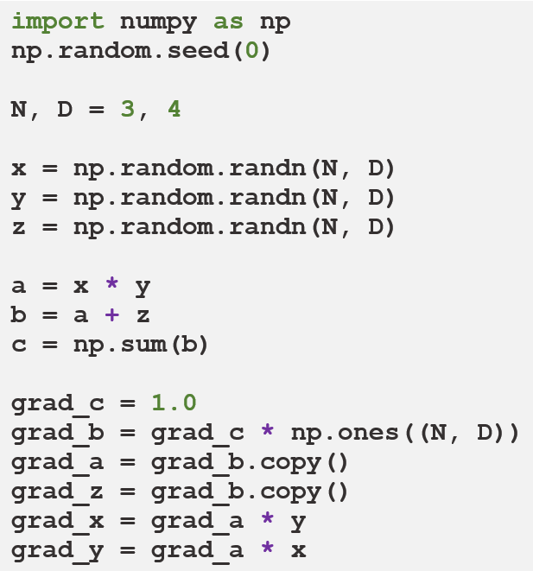
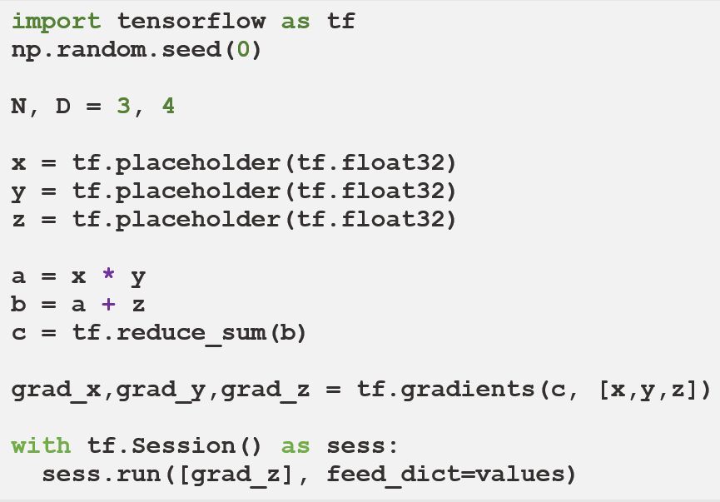








编程语言与编程模型
Numpy
TensorFlow
x
y
z
$$∇x$$
$$∇y$$
*
*$g$
$$∇z$$
a
$$∇a$$
+
+$g$
b
$$∇b$$
Σ
Σ$g$
c

Slide 20
讨论：
数据流图表示深度学习模型的灵活性表现在哪些方面？
数据流图还有哪些好处？
你知道的其它基于数据流图的计算系统？

Slide 21
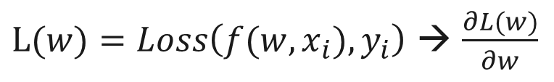
自动求导（AD）
深度学习计算的核心—计算参数更新的梯度
$L(w)=Loss\left({f(w, x}_{i}),y_{i}\right)$ → $\frac{∂L(w)}{∂w}$
求导计算是一个经典的问题
$$L\left(x\right)=\exp\left(\exp\left(x\right)+{\exp\left(x\right)}^{2}\right)+sin⁡(\exp\left(x\right)+{\exp\left(x\right)}^{2})$$

Slide 22
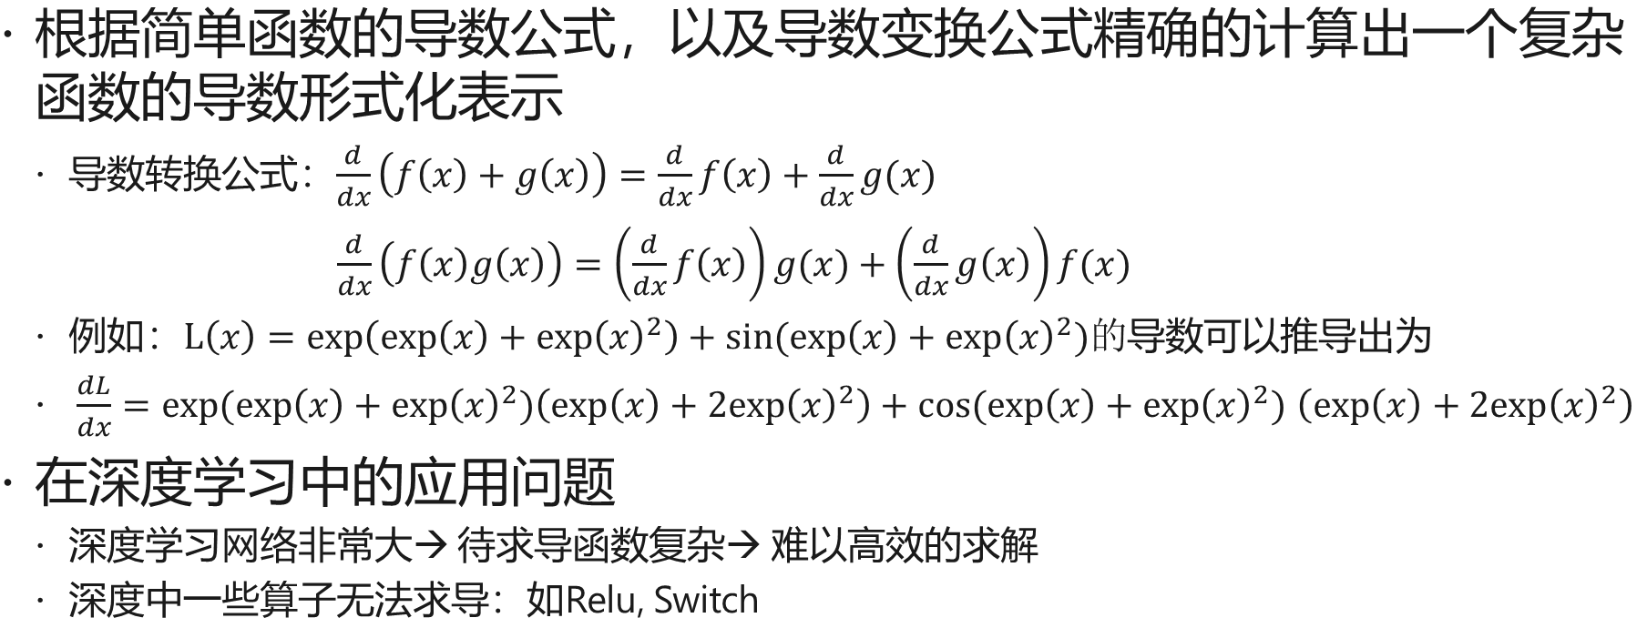
符号求导(Symbolic Differentiation)
根据简单函数的导数公式，以及导数变换公式精确的计算出一个复杂函数的导数形式化表示
  导数转换公式：$\frac{d}{dx}\left(f\left(x\right)+g\left(x\right)\right)=\frac{d}{dx}f\left(x\right)+\frac{d}{dx}g(x)$
  $\frac{d}{dx}\left(f\left(x\right)g\left(x\right)\right)=\left(\frac{d}{dx}f\left(x\right)\right)g(x)+\left(\frac{d}{dx}g\left(x\right)\right)f(x)$
  例如：$L\left(x\right)=\exp\left(\exp\left(x\right)+{\exp\left(x\right)}^{2}\right)+sin⁡(\exp\left(x\right)+{\exp\left(x\right)}^{2})的$导数可以推导出为
  $\frac{dL}{dx}=exp⁡(\exp\left(x\right)+{\exp\left(x\right)}^{2})\left(\exp\left(x\right)+{2exp\left(x\right)}^{2}\right)+cos⁡(\exp\left(x\right)+{\exp\left(x\right)}^{2})$ $\left(\exp\left(x\right)+{2exp\left(x\right)}^{2}\right)$
在深度学习中的应用问题
  深度学习网络非常大→ 待求导函数复杂→ 难以高效的求解
  深度中一些算子无法求导：如Relu, Switch

Slide 23
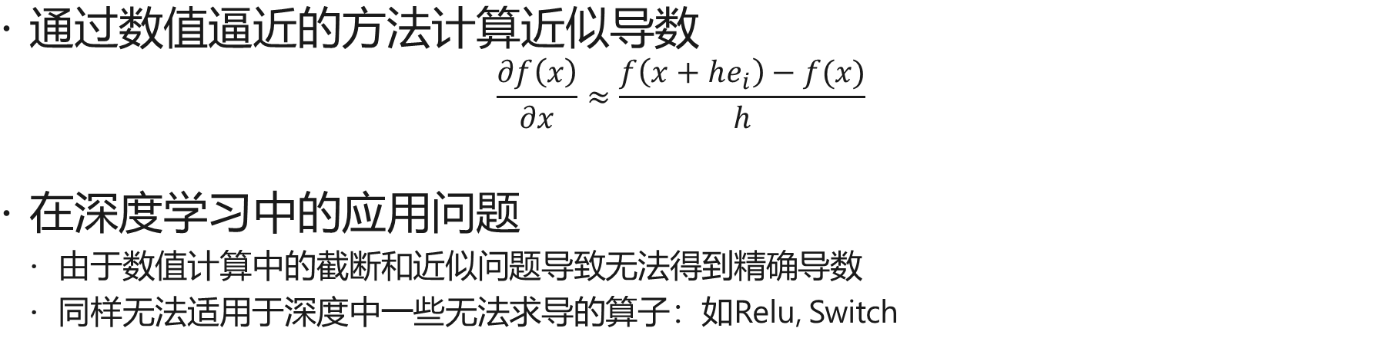
数值求导(Numerical Differentiation)
通过数值逼近的方法计算近似导数
  $$\frac{∂f\left(x\right)}{∂x}≈\frac{f\left(x+he_{i}\right)−f(x)}{h}$$
在深度学习中的应用问题
  由于数值计算中的截断和近似问题导致无法得到精确导数
  同样无法适用于深度中一些无法求导的算子：如Relu, Switch

Slide 24











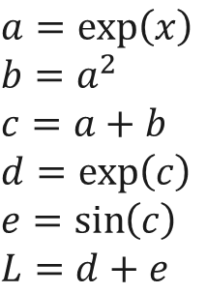


自动求导（Auto Differentiation）
通过引入中间变量将一个复杂的函数分解成一系列基本函数
将这些基本函数构成一个计算流图
$$L\left(x\right)=\exp\left(\exp\left(x\right)+{\exp\left(x\right)}^{2}\right)+sin⁡(\exp\left(x\right)+{\exp\left(x\right)}^{2})$$
$$a=\exp\left(x\right)$$
$$b=a^{2}$$
$$c=a+b$$
$$d=\exp\left(c\right)$$
$$e=\sin\left(c\right)$$
$$L=d+e$$
$${()}^{2}$$
$$b$$
$$exp$$
$$d$$
$$x$$
$$exp$$
$$a$$
$$+$$
$$c$$
$$+$$
$$L$$
$$sin$$
$$e$$

Slide 25
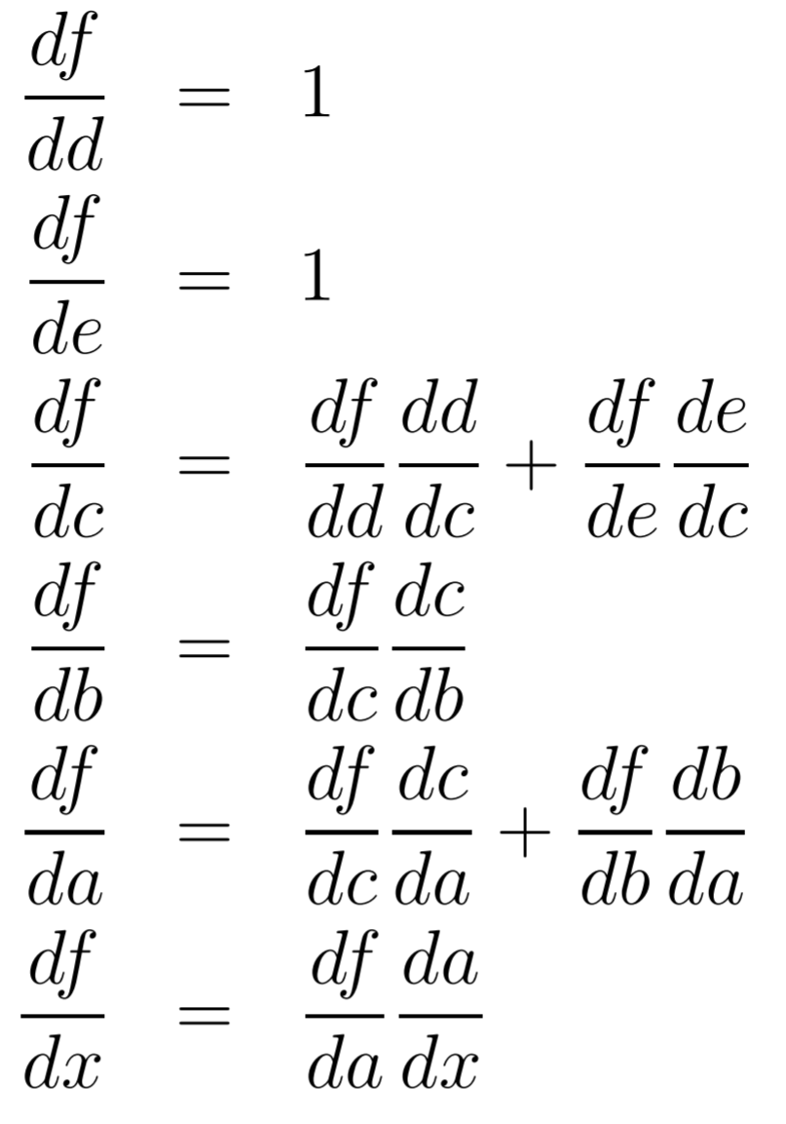
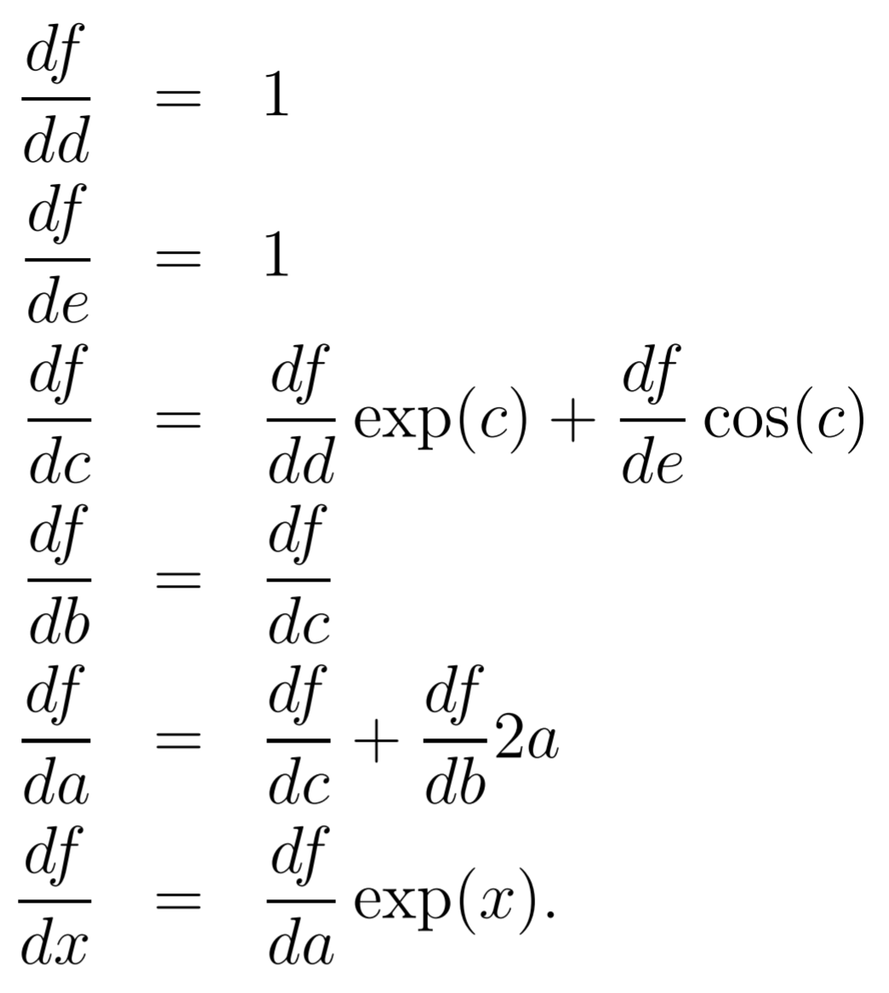





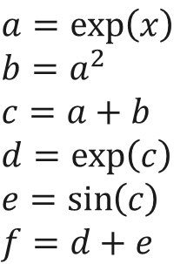








自动求导（Auto Differentiation ）(II)
$${()}^{2}$$
$$b$$
$$exp$$
$$d$$
$$x$$
$$exp$$
$$a$$
$$+$$
$$c$$
$$+$$
$$f$$
$$sin$$
$$e$$
$$a=\exp\left(x\right)$$
$$b=a^{2}$$
$$c=a+b$$
$$d=\exp\left(c\right)$$
$$e=\sin\left(c\right)$$
$$f=d+e$$

Slide 26


自动求导（AD）(III)
$${()}^{2}$$
$$b$$
$$exp$$
$$d$$
$$x$$
$$exp$$
$$a$$
$$+$$
$$c$$
$$+$$
$$f$$
$$sin$$
$$e$$
Forward propagation
$$a=\exp\left(x\right)$$
$$b=a^{2}$$
$$c=a+b$$
$$d=\exp\left(c\right)$$
$$e=\sin\left(c\right)$$
$$f=d+e$$
Backward propagation

Slide 27
讨论：
Forward 和 Backward propagation计算量是否一样？
深度学习中为什么大多使用Backward propagation？

Slide 28
如何在深度学习框架中实现自动求导
$${()}^{2}$$
$$b$$
$$exp$$
$$d$$
$$x$$
$$exp$$
$$a$$
$$+$$
$$c$$
$$+$$
$$f$$
$$sin$$
$$e$$
前向计算并保留中间计算结果
根据BP的原理依次计算出中间导数
主要问题：
需要保存大量中间计算结果

Slide 29
如何在深度学习框架中实现自动求导（II)
将导数的计算也表示成数据流图
优点：
方便全局图优化
节省内存
TensorFlow
x
y
z
$$∇x$$
$$∇y$$
*
*$g$
$$∇z$$
a
$$∇a$$
+
+$g$
b
$$∇b$$
Σ
Σ$g$
c

Slide 30
小结：
模型表示：数据流图
前端语言：用来构建数据流图
自动求导：基于backpropagation的原理自动构建求导数据流图
前端编程语言和接口
Python, Lua, R, C++
自动求导 （Auto Differentiation）
统一模型表示：计算流图
x
*
+
y
w
b
图的优化与调度执行
Batching, Cache, Overlap
内核代码优化与编译
GPU kernel, auto kernel generation
计算硬件
CPU, GPU, RDMA devices

Slide 31
图优化
“先定义后执行”的模式允许框架在计算前看到全图信息
数据流图作为深度学习框架中的高层中间表示，可以允许任何等价图优化Pass去化简计算流图或提高执行效率
x
*
+
y
w
b
表达式化简
公共子表达式消除
常数传播
Operator Batch
表达式替换
算子融合
…
x
*
+
y
w
b

Slide 32
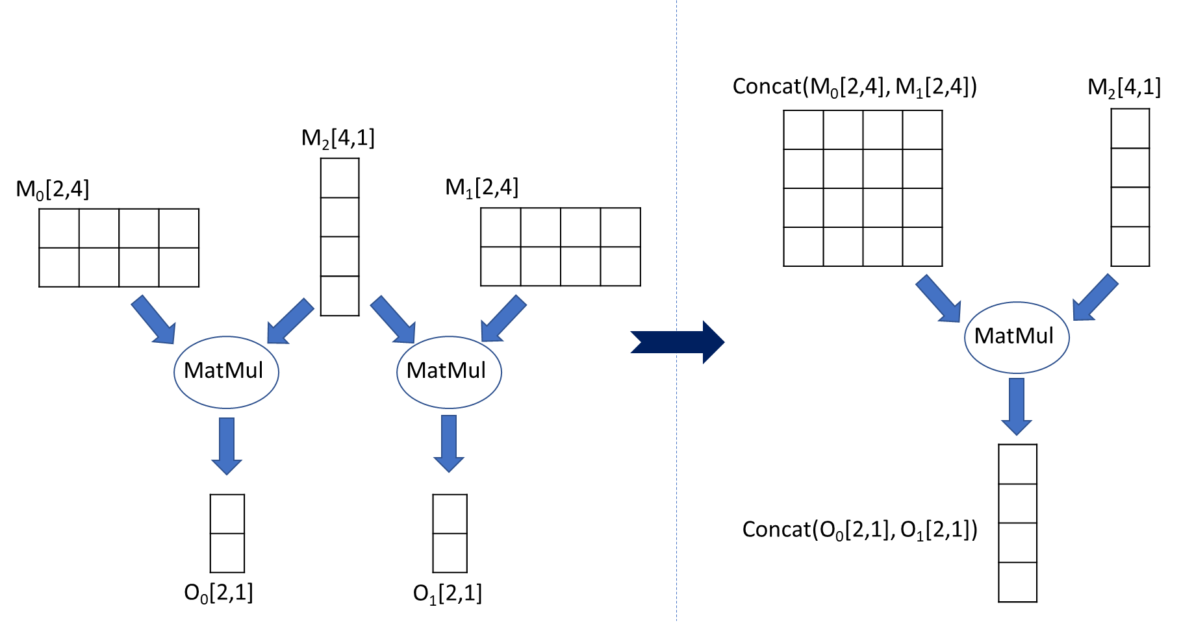



图优化：GEMM自动融合
Batch same-type operators to leverage GPU massive parallelism
h_{t}
+
×
×
$$σ$$
$$σ$$
$$tanh$$
+
+
+
M
M
M
M
M
M
R_{f}
R_{o}
R_{z}
h_{t-1}
x_{t}
W_{f}
W_{o}
W_{z}
Data-flow graph of a GRU cell

Slide 33




图优化：GEMM自动融合
Batch same-type operators to leverage GPU massive parallelism
h_{t}
h_{t}
+
+
×
×
×
×
$$σ$$
$$σ$$
$$tanh$$
$$σ$$
$$σ$$
$$tanh$$
+
+
+
+
M
M
M
M
M
M
M
M
R_{f}
R_{o}
R_{z}
h_{t-1}
x_{t}
W_{f}
W_{o}
W_{z}
R
h_{t-1}
x_{t}
W
Data-flow graph of a GRU cell

Slide 34

数据流图的调度与执行
根据依赖关系，依次调度运行代码
Multiply(x, y) -> a
Add(z, a) -> b
ReduceSum(b) -> c
ReduceSum_grad(c, b) -> b_delta
Sum_grad(b_delta, a) -> a_delta
Add_grad(a_delta, z) -> z_delta
Multiply(a_delta, x, y) -> x_delta, y_delta
x
y
z
$$∇x$$
$$∇y$$
*
*$g$
$$∇z$$
a
$$∇a$$
+
+$g$
b
$$∇b$$
Σ
Σ$g$
c
......
1
Operators

Slide 35
数据流图的并发执行
数据流图准确的描述了算子之间的依赖关系
根据数据流图找到相互独立的算子进行并发调度，提高计算的并行性
并发执行队列
x
y
z
$$∇x$$
$$∇y$$
调度队列
*
*
*$g$
$$∇z$$
+
*
a
$$∇a$$
+
+
+$g$
b
$$∇b$$
Σ
Σ$g$
执行完成后激活后继节点，并加入调度队列
c

Slide 36
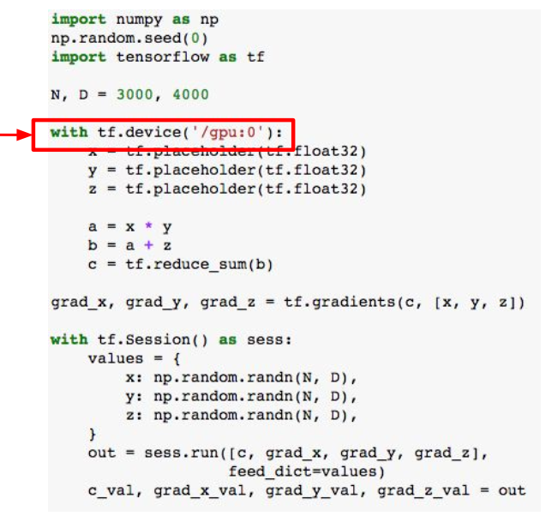





数据流图的划分与设备放置
显式图划分
GPU 0
$$Y$$
MatMul
$$H$$
Sigmoid
$$W_{2}$$
MatMul
GPU 1
$$W_{1}$$
$$X$$

Slide 37

















数据流图的划分与设备放置
跨设备的边将被自动替换成一组Send/Recv operators
Transparent tensor transmission mechanism
Dispatch
partitions
$$H$$
$$Y$$
Partition graph
$$Y$$
$$σ$$
Send
*
*
$$H$$
*
Recv
$$W_{2}$$
$$σ$$
$$W_{2}$$
$$W_{1}$$
$$X$$
*
$$W_{1}$$
$$X$$
Server₀
Server₁
37

Slide 38
计算内核(Kernel)与多硬件支持
内核(Kernel)是定义了一个算子在某种具体设备的计算实现
每个Operator都可以注册多个Kernel
  根据计算设备的不同可以有：GPU kernel, CPU kernel, ASIC kernel, FPGA kernel
  根据数据类型不同可以有：float kernel, int kernel, half kernel等
  根据Operator属性不同也可以有多种kernel
运行时框架会自动根据Operator的设备类型、数据类型和属性选择对应的kernel来执行

Slide 39
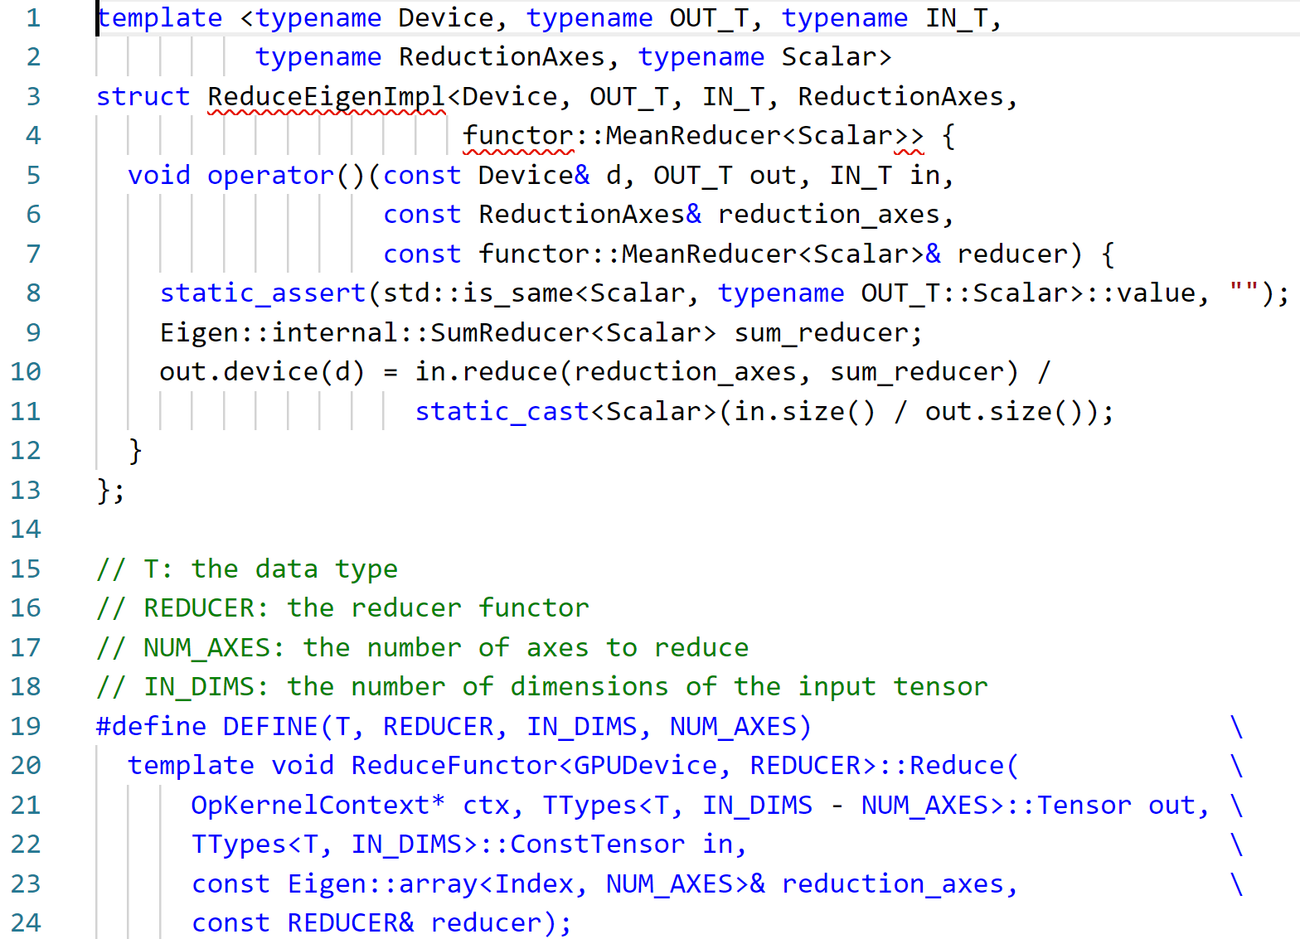




例：TensorFlow中注册的CPU/GPU kernel
x
y
z
$$∇x$$
$$∇y$$
*
*$g$
$$∇z$$
a
$$∇a$$
+
+$g$
CPU code
b
$$∇b$$
Σ
Σ$g$
GPU code
c

Slide 40
小结：
模型表示：数据流图
前端语言：用来构建数据流图
自动求导：基于backpropagation的原理自动构建求导数据流图
图的优化: 图化简
调试执行: 并发调度
设备放置: 显式和隐式图切分
算子内核: 模块化支持多设备
前端编程语言和接口
Python, Lua, R, C++
自动求导 （Auto Differentiation）
统一模型表示：计算流图
x
*
+
y
w
b
图的优化与调度执行
Batching, Cache, Overlap
内核代码优化与编译
GPU kernel, auto kernel generation
计算硬件
CPU, GPU, RDMA devices

Slide 41
基于静态数据流图的计算框架的优点和缺点
优点
  计算效率较高：静态定义图后可以进行全局图优化
  内存使用效率高：可以根据数据流图准确分析内存使用生命周期
  较好的灵活性：可以表示大部分可由基本算子组成的网络
缺点
  可调试性：先申明后执行导致不能实时得到计算结果，难以Debug
  表达的灵活性：受限于算子集合，如对于带有控制流的网络支持不友好或无法支持
Caffe
Programing with config
Large kernel granularity
TensorFlow, CNTK, Caffe2
Declarative programming
Graph optimization
Python, Numpy, Scipy
Cannot leverage GPU
No programming restrict
More Efficiency
Layer-based
Static graph
Python-like
More Flexibility

Slide 42
基于动态数据流图的计算框架
边定义边执行-Define-by-run
  不预先定义计算流图
特点：
  模型可由任意Layer构成
  用户自己定义Layer可以内置layer组成
  可实时得到计算结果
  控制流由高层语言表示：如Python
  支持多设备加速：CPU和GPU的高效计算
  代表框架：PyTorch
优点
  提供了灵活的可编程性和可调试性
PyTorch
import torch
from torch.autograd import Variable
N, D = 3, 4
x = Variable(torch.randn(N, D).cuda())
y = Variable(torch.randn(N, D).cuda())
z = Variable(torch.randn(N, D).cuda())
for i in range(10):
a = x * y
b = a + z
c = c + torch.sum(b)
c.backward()

Slide 43
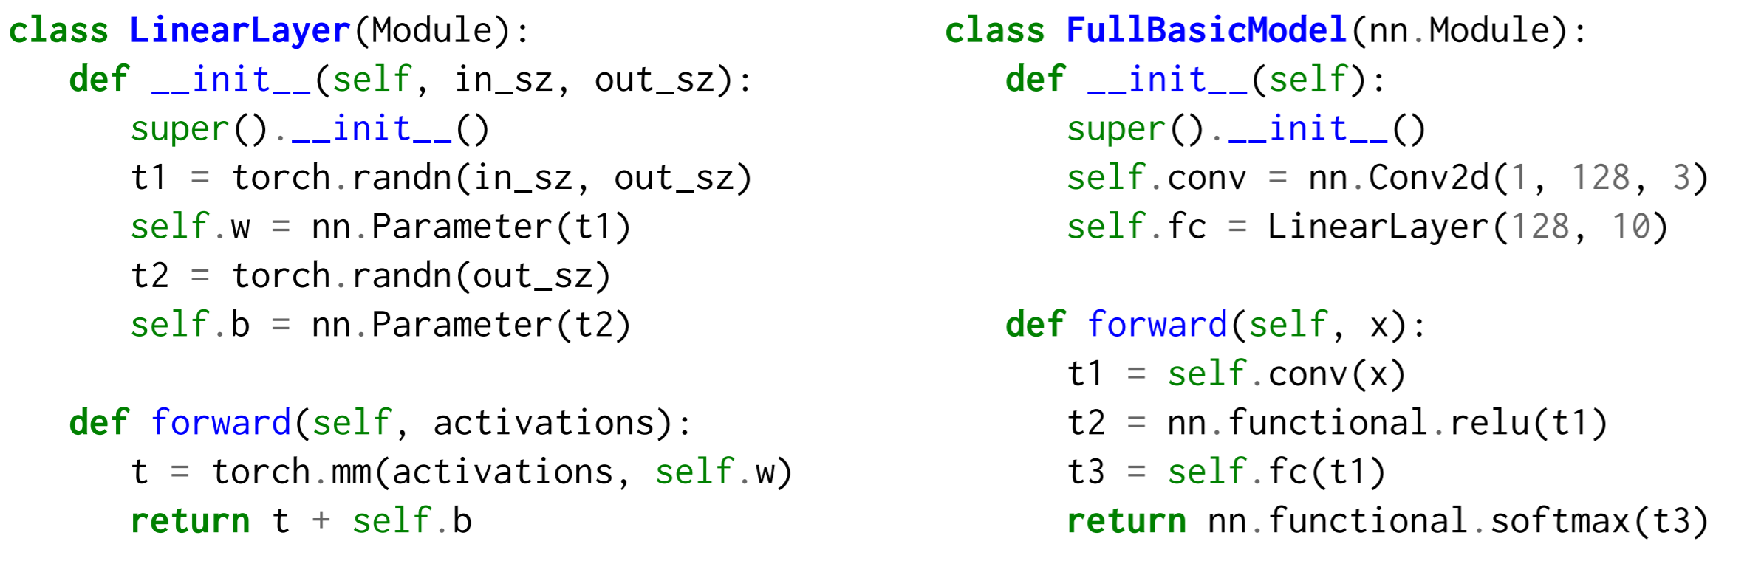
基于动态数据流图的计算框架： PyTorch Example

Slide 44
执行性能存在的问题与优化
由于丢失了全局数据流图，天然损失了全局图优化的好处
  无法进行全图化简优化
  无法进行全图精确内存分配管理
先天不足、后天来补：
  高效的C++核心
    所以核心Layer的后端都是通过C++实现，对GPU也有较好的内核实现
  分离控制流和数据流的执行
    控制流通过高级Python语言来执行，计算量较大的数据流部分再由C++执行
    通过GPU的异步接口调度GPU内核，从而实现调度和执行逻辑的重叠
  Tensor分配的缓存机制
    通过对已分配的Tensor进行缓存来减少动态内存分配时的开销
  多进程执行
    使用多进程来避免Python多线程的同步锁

Slide 45
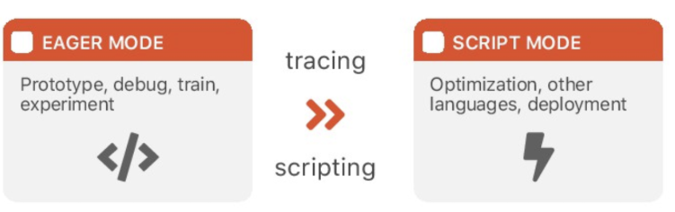
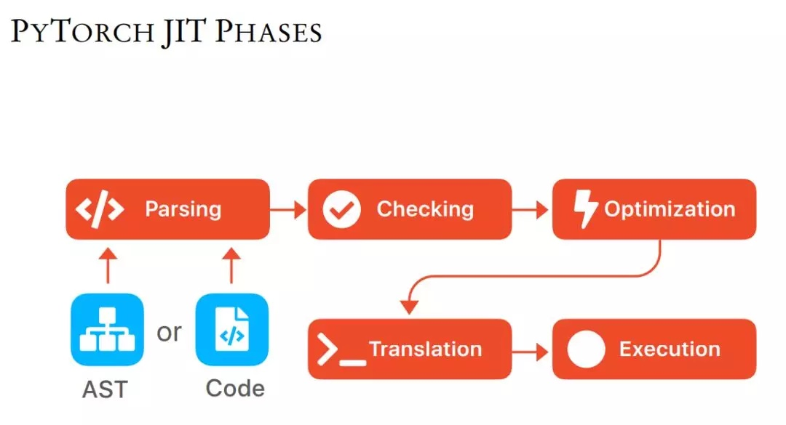
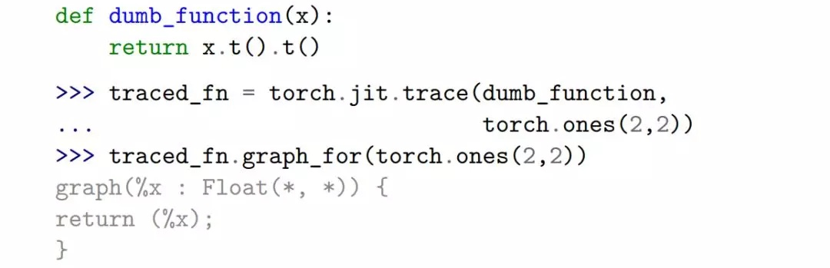
执行效率优化-JIT

Slide 46
小结
Caffe
Programing with config
Large kernel granularity
PyTorch, Chainer, DyNet
Imperative programming(Define-by-run)
No graph optimization
TensorFlow, CNTK, Caffe2
Declarative programming
Graph optimization
Python, Numpy, Scipy
Cannot leverage GPU
No programming restrict
More Efficiency
Layer-based
Static graph
Dynamic graph
Python-like
More Flexibility
Compiler is used to optimize general framework to be more efficient, while keeping the existing flexibility!

Slide 47
计算框架的进步
Gen 1 pre-2010
Gen 2 2010-present
Gen 3 present-
Custom purpose machine learning algorithms
Deep learning frameworks provide easier ways to leverage various libraries
Machine Learning Language and Compiler
Theano
DisBelief
Caffe
A Full-Featured Programming Language for ML: Expressive and flexible
Control flow, recursion, sparsity
Frameworks
Powerful Compiler Infrastructure:
Code optimization, sparsity optimization, hardware targeting
Algebra & linear libs
CPU
GPU
SIMD → MIMD
Sparsity Support
Control Flow and Dynamicity
Associated Memory
AI framework
Dense matmul engine
Hardware

Slide 48
参考阅读
Large Scale Distributed Deep Networks, NIPS’12
Caffe: Convolutional Architecture for Fast Feature Embedding, MM’14
TensorFlow: A System for Large-Scale Machine Learning, OSDI’16
PyTorch: An Imperative Style, High-Performance Deep Learning Library, NIPS’19
Theano: A Python framework for fast computation of mathematical expressions, arXiv 16
Automatic Differentiation in Machine Learning: a Survey, [Link]
Automatic Differentiation and Neural Networks, [Link]

